Slide 1

GridFS 简介
Author : xwsoul

Slide 2
神马是 GridFS ?
MongoDB 大型对象存储格式.
将大型对象切割成小块(chunks, 通常是256K)来存储.
每块都是一个独立文档,存储于块集合(chuck collection)里.
文件的元数据包括文件名,类型以及任何开发者需要的可选信息作为一个文档存储于文件集合(files collection)里.

Slide 3
到底神马是 GridFS ?
由一条文件集合(files collection)文档 和 由文件分割成的一条或多条块集合(chunks collection)文档组合的文档集合.
更晕了..囧~

Slide 4
GridFS 适用于哪些情况?
大量的文件 : GridFS往往处理大量的文件比许多文件系统更好（成千上万）.
用户上传的文件 : 当用户上传文件, 你往往有很多文件,并希望他们复制和备份, 乃至建立分发系统.
经常改变的文件 : 像数据库一样的操作比直接维护文件系统来的简单, 同样可以利用性来实现文件的同步.
小道消息 : 国内某视频网站使用的就是Mongo 的 GridFS 架构存储视频文件.

Slide 5
GridFS 不适用的情况
一些小的站点静态文件,比如 js, css, 网站图片, 那么似乎也许大概可能直接使用文件系统比较好.

Slide 6
命令行下操作 GridFS
将文件写入MongoDB
~/bin/mongofiles put demo.jpg
获取文件列表
~/bin/mongofiles list
读出文件
~/bin/mongofiles get demo.jpg

Slide 7
PHP 操作GridFS (一)
初始化GridFS对象 :
$grid = $db->getGridFS();
存入一个文件 :
$id = $grid->put(
$filename,
array('downloads'=>0)
);
//$grid->storeFile();
//$grid->storeUpload();

Slide 8
PHP 操作GridFS (二)
获取一个文件 :
$file = $grid->get(new MongoId('x'));
输出一个文件 :
header('Content-Type:xxx/xxx');
echo $file->getBytes();

Slide 9
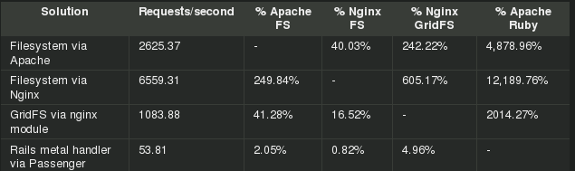
Http 服务器的支持
Nginx : nginx-gridfs 模块支持
效率:

Slide 10
Mongo 的更多特性
Sharding : 数据集分片
Map/Reduce : 映射简化
Atomic Operations : 原子操作

Slide 11
感谢观看!

